Slide 1
地区防災計画 指導の手順 防災フレームワーク 案
地区防災計画キャンペーン企画

Slide 2
災害の種類によって被害と対策は異なります
災害の種類 |  | 被害 | 避難する先 | 予兆
地震 | 揺れ | 家屋の倒壊 液状化 土砂崩れ | 被災地の中 | なし(直前?)
 | 火災 | 焼失 | 被災地の中or外 | なし
 | 津波 | 流失 | 被災地の中or外 | 津波警報
津波 |  | 流失 | 被災地の外 | 津波警報
水害 |  | 河川の氾濫 | 被災地の外 | 気象予報
 |  | 高潮 |  | 気象予報
噴火 |  | 埋没 | 被災地の外 | 火山予報
土砂崩れ |  | 埋没 | 被災地の外 | 地盤の変化など
風害(竜巻) |  | 破壊 | 被災地の外 | 気象予報

Slide 3
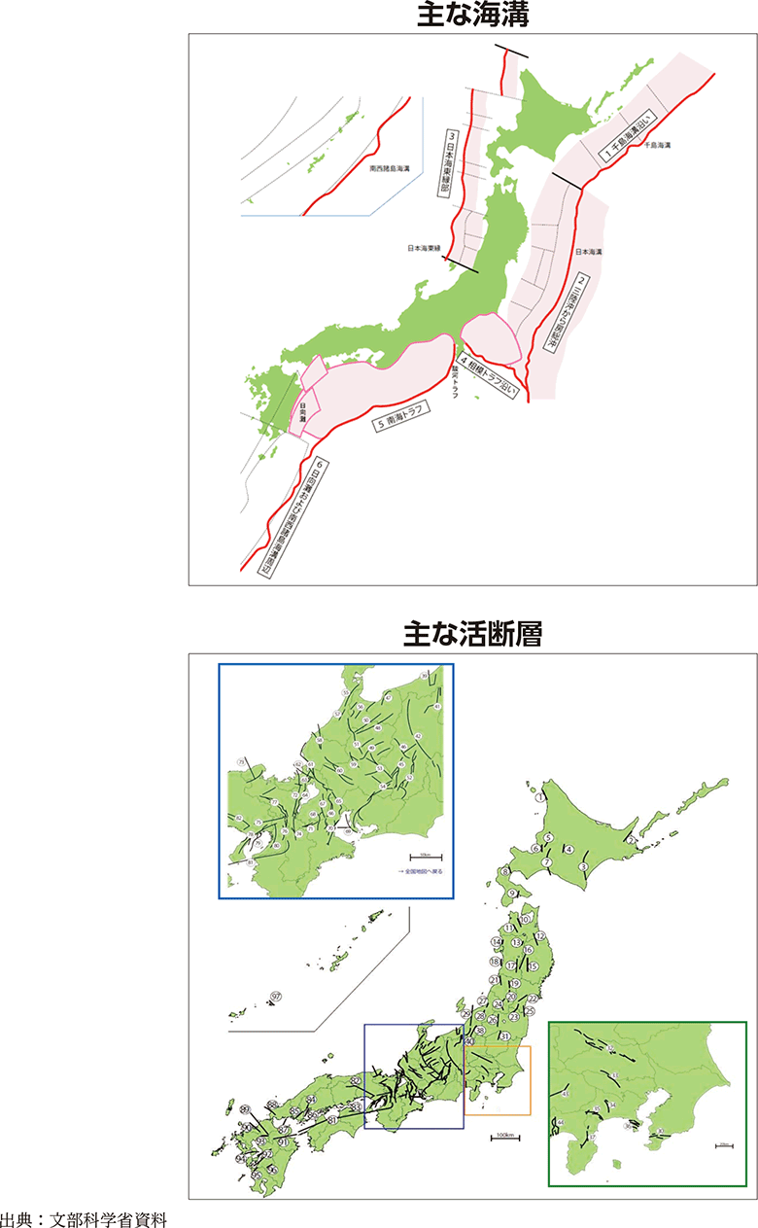
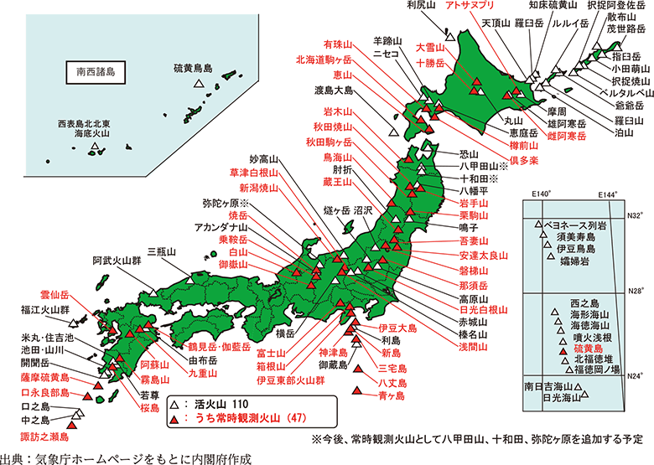
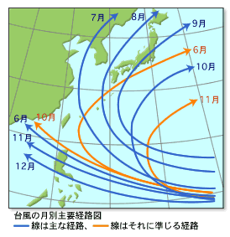
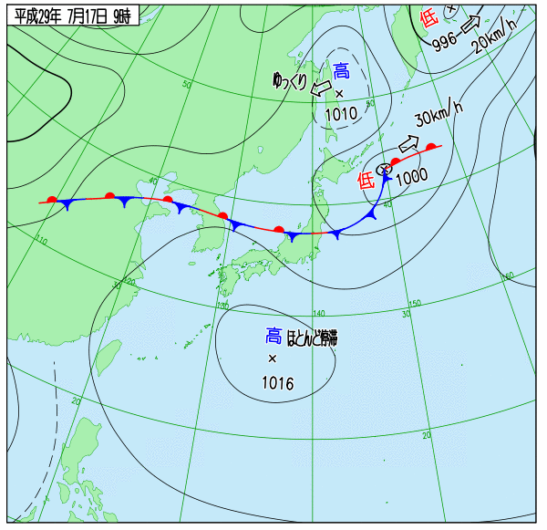
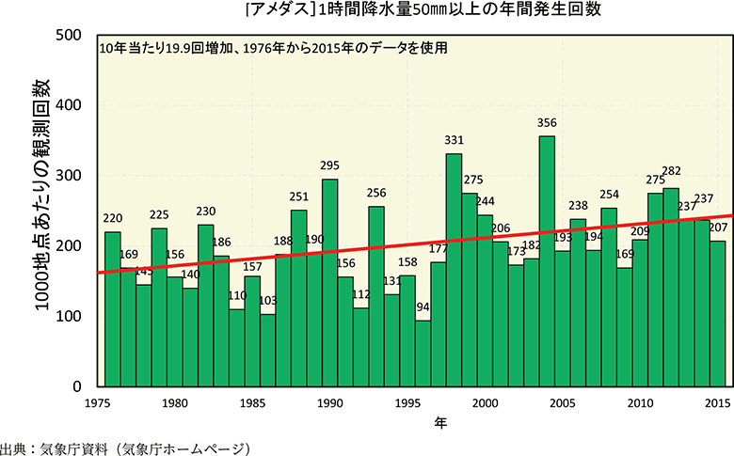
4つのプレートに
囲まれている
111もの活火山
台風の通り道にある
日本列島は
災害多発時代に
2000箇所以上の
活断層
地球は温暖化している
梅雨前線が停滞する
Notes:
日本列島は、4つのプレートといわれる地球表面を覆う地下の地盤が集まる場所に位置し、常に圧力がかかっています。また、全国には活断層が2000箇所も発見されており、どこで地震が起きても不思議はありません。
火山は110もの活火山があり、活発に活動しています。さらに日本列島は台風の通り道にあり、梅雨前線が停滞します。加えて、地球は温暖化しており、極端な豪雨、豪雪が増えています。これらのことから、日本列島は災害多発時代に入ったといわれ、防災対策も新しい備えが必要となっています。

Slide 4
あなたの地区の災害リスクはどれですか 災害と時系列変化
地区の自然災害のリスク | 地震 | 津波 | 水害 (洪水、高潮) | 土砂崩れ | 台風竜巻 | 火山 噴火 | 雪害
被害の種類を特定
命を守るために何をするか
救出
消火
避難
要配慮者避難支援
命を繋ぐために何をするか
避難所開設支援
情報収集

Slide 5
地区に想定される災害を知るために 次の3つの情報から災害リスクを見つけよう
地域防災計画
被害想定
ハザードマップ
経験
過去の被災経験
DIG・防災まちあるき
災害の歴史
地域の生い立ち
言い伝えなど
地区のハザードの確認

Slide 6
地区防災計画 作成の手順
1
計画の対象範囲を決定する
2
地区の特性を知る
3
活動内容と役割分担を決める
4
5
市町村防災会議に提出
計画案をまとめ、みんなで合意

Slide 7
防災士が行う作成の支援
1
計画の対象ごとに支援する
2
地区の特性を知る
3
活動内容と役割分担を決める
4
5
市町村防災会議に提出
計画案をまとめ、みんなで合意
地区の事例
自主防災組織、町内会・自治会、商店街、学校区、マンション管理組合等
支援のために!
組織の役員、アドバイザーとして活動できる関係を作りましょう

Slide 8
防災士が行う作成の支援
1
計画の対象ごとに支援する
2
地区の特性を知る
3
活動内容と役割分担を決める
4
5
市町村防災会議に提出
計画案をまとめ、みんなで合意
支援のために!
災害フレームワークを使って、その地区に関わりの深い災害を絞り込みましょう。
地区の皆さんが積極的に参画するようにしましょう。

Slide 9
防災士が行う作成の支援
1
計画の対象ごとに支援する
2
地区の特性を知る
3
活動内容と役割分担を決める
4
5
市町村防災会議に提出
計画案をまとめ、みんなで合意
支援のために!
ワークショップなどの手法を用いて、地区の実情に詳しい参加者の意見を掘り起こしましょう。

Slide 10
防災士が行う作成の支援
1
計画の対象ごとに支援する
2
地区の特性を知る
3
活動内容と役割分担を決める
4
5
市町村防災会議に提出
計画案をまとめ、みんなで合意
支援のために!
地区(自分たちのまち)でできる現実的な計画にしましょう。
はじめはA4 1枚程度でもOK

Slide 11
防災士が行う作成の支援
1
計画の対象ごとに支援する
2
地区の特性を知る
3
活動内容と役割分担を決める
4
5
市町村防災会議に提出
計画案をまとめ、みんなで合意
支援のために!
提出前に計画案に従って訓練しましょう。
その結果を計画案に盛り込みましょう。

Slide 12
災害態様別(地震) 防災フレームワーク 命を守る編 案
地区防災計画キャンペーン企画
2018.9
別府

Slide 13
防災フレームワーク(地震-1.被害の種類と原因)
地震
被害の範囲 | 被害の種類 | 被害の原因
家屋 | 地盤 | 急傾斜地 | 液状化
 | 耐震性 | 倒壊
 | 出火 | 延焼火災 | 木造住宅密集地域
部屋 | 家具・食器 | 転倒、飛散
 | 油ナベなど | やけど
 | 窓・ガラス類 | 飛散
屋外 | 津波 | 避難の遅れ
 | ブロック塀 | 転倒
 | 窓、看板等 | 落下
 | 交通(電車等) | 脱線 | 事故
 | 火災 | 津波火災・通電火災
ライフライン | 電気、ガス、上下水道、通信 | 供給停止

Slide 14
地震
防災フレームワーク(地震-2.被害と時間経過)
 | 被害
発災 | 自宅の倒壊
 | 家具の飛散
初期対応 | 出火
 | 土砂崩れ
 | 津波、堤防の決壊
 | 電話の不通
 | 情報収集と伝達の不能
 | 居住の危険、余震
 | 被災者の混乱
避難 | 要支援者支援

Slide 15
地震
防災フレームワーク(地震-3.発災後の対応(例))
 | 被害 | 発災後の対応
発災 | 自宅の倒壊 | 救出・救助
 | 家具の飛散 | 救出・救助
初期対応 | 出火 | 消火、避難
 | 土砂崩れ | 避難
 | 津波 | 避難
 | 電話の不通 | 徒歩による連絡
 | 情報収集と伝達 | 不能
 | 余震の不安、居住の危険 | 避難指示・勧告、避難
 | 被災者の混乱 | 避難誘導
避難 | 要配慮者支援 | 安否確認、誘導

Slide 16
防災フレームワーク(地震-4.平時の準備・訓練(例))
地震
被害の種類 | 事前対策 | 平時の準備、訓練
家屋の倒壊 | 耐震性の向上 | 耐震診断、耐震補強 救出・救助訓練
家具の飛散 | 家具の固定 ガラス飛散対策 | 家具の固定活動 救出・救助訓練
出火 | 初期消火 | 消火訓練
津波・土砂崩れ | 避難 | 避難訓練
通報 | 防災無線等の充実 | 無線などの整備 災害用伝言板、無線訓練
情報収集と伝達 | 伝達網の整備 | 伝達訓練
安否確認 | 安否確認網の整備 | 安否確認訓練
避難誘導 | 避難誘導 | 避難誘導訓練
要配慮者支援 | 避難援助 | 名簿・マニュアル作成 避難援助の担当者検討

Slide 17
地震
防災フレームワーク(地震-5. 役割分担指導(例))
被害の種類 | 事前対策 | 平時の準備、訓練 | 役割分担(例)
家屋の倒壊 | 耐震性の向上 | 耐震診断、耐震補強 救出・救助訓練 | 補助制度の 紹介(行政)
家具の飛散 | 家具の固定 ガラス飛散対策 | 家具の固定活動 救出・救助訓練 応急手当 | 地域の工務店 元看護師
火災 | 初期消火 | 消火訓練 | 消防
津波・土砂崩れ | 避難 | 避難訓練、避難所調査 | 自主防災会
通報 | 防災無線等の充実 | 無線などの整備 災害伝言板、無線訓練 | 無線クラブ
安否確認 | 家族の連絡法確認 | 伝言ダイヤル訓練 | NTT
避難誘導 | 避難誘導 | 避難誘導訓練 | 自主防災会

Slide 18
災害態様別(津波、水害) 防災フレームワーク 命を守る編 案
地区防災計画キャンペーン企画
2018.9
別府

Slide 19
防災フレームワーク(水害-1.被害の種類と原因)
津波・水害
被害の範囲 | 被害の種類 | 被害の原因
家、住宅地 | 河川氾濫 | 大雨による洪水
 |  | 土砂崩れによる河道閉塞
 | 高潮 | 海水氾濫
 | 津波 | 海水氾濫

Slide 20
津波・水害
防災フレームワーク
(津波・水害-2. 被害と時間経過)
 |  | 被害
発災前 | 予兆(気象情報)
 | 避難情報
 | 洪水の発生
 | 避難 | 人命
 | 高台
 | 高層建築物
 | 垂直避難
 | 家屋 | 全半壊、一部損壊

Slide 21
津波・水害
防災フレームワーク(水害-2.被害と平時の訓練)
 |  | 被害 | 平時の準備・訓練
発災前 | 予兆(津波情報・ 気象情報) |  | タイムライン
 |  |  | 津波災害の知識 気象災害の知識
 | 被難情報 |  | 避難情報の種類、伝達方法
 | 津波の発生 洪水の発生 |  | ハザードマップの参照
 | 避難 | 人命 | 避難訓練
 | 高台
 | 高層建築物
 | 垂直避難
 | 家屋 | 全半壊、一部損壊 | 避難所生活対策 HUG

Slide 22
津波・水害
防災フレームワーク(水害-3. 役割分担)
 |  | 被害 | 平時の準備・訓練 | 役割分担(例)
発災前 | 予兆 (津波・ 気象情報) |  | タイムライン | 防災士
 |  |  | 気象災害の知識 | 防災士
 | 被難情報 |  | 避難情報の種類、伝達方法 | 行政
 | 洪水の発生 |  | ハザードマップの参照 | 防災士
 | 避難 | 人命 | 避難訓練 | 自主防災組織
 | 高台
 | 高層建築物
 | 垂直避難
 | 家屋 | 全半壊、一部損壊 | 避難所生活対策 HUG | 防災士

Slide 23
災害態様別(土砂崩れ) 防災フレームワーク 命を守る編 案
地区防災計画キャンペーン企画
2018.9
別府

Slide 24
防災フレームワーク(水害-1.被害の種類と原因)
土砂崩れ
被害の範囲 | 被害の種類 | 被害の原因
家 | 土砂崩れ | 豪雨
 |  | 長雨

Slide 25
土砂崩れ
防災フレームワーク(土砂崩れ-2.被害と時間経過)
 |  | 被害
発災前 | 予兆(気象情報)
 | 避難情報
土砂崩れ
 | 避難 | 人命
 | 家屋 | 全半壊、一部損壊

Slide 26
土砂崩れ
防災フレームワーク(土砂崩れ-3.被害と平時の訓練)
 |  | 被害 | 平時の準備・訓練
発災前 | 予兆(気象情報) |  | 気象災害の知識
 |  |  | 土砂災害の知識
 | 被難情報 |  | 避難情報の種類、伝達方法
土砂崩れの発生 |  |  | ハザードマップの参照
 | 避難 | 人命 | 避難訓練
 | 安全な場所
 | 家屋 | 全半壊、一部損壊 | 避難所生活対策 HUG
 | ライフライン | 電気、上下水道、ガスの途絶 | 食料、水、生活物資の備え
 |  | 物流停止(孤立)
 | 復旧

Slide 27
土砂崩れ
防災フレームワーク(土砂崩れ-4. 役割分担)
 |  | 被害 | 平時の準備・訓練 | 役割分担(例)
発災前 | 予兆 (気象情報) |  | 気象災害の知識 | 防災士
 |  |  | 土砂災害の知識 | 防災士
 | 被難情報 |  | 避難情報の種類、伝達方法 | 行政
 |  |  | ハザードマップの参照 | 防災士
 |  |  | HUG | 防災士
土砂崩れの発生
 | 避難 | 人命 | 避難訓練 | 自主防災組織
 | 避難所

